Slide 1
语义的类型
第10讲

Slide 2
101. 相关的几个概念
词义——sense，是指这个词在与语言词汇中其他词所构成的系列中所占的位置。[John Lyons]
马牛羊鸡犬豕
亲属称谓
概念——concept，客观事物、现象在头脑中的反映；是对客观事物现象的概括。属思维范畴。
意义——meaning，语言与客观世界之间的联系，是交际双方所传达和理解的“内容”；不一定与字面意思一致。
指称——reference，是词与客观事物和现象之间的关系，这种关系表现在上下文，也就是具体语境中的关系。有的词只有sense没有reference，比如“独角兽”、“半人半马怪”、“妖”、“魔”、“鬼”、“怪”。
外延意义——denotation，对客观事物、现象进行抽象概括；不一定与感情色彩联系，而词义sense则会与感情色彩相联系。

Slide 3
102. 语言和真实世界
(1)My uncle always sleeps on one toe.
(2) My uncle always sleeps awake.

Slide 4
103. 七种不同类型的意义
Leech把最广义的“意义”划分为七种不同的类型，并将重点放在逻辑意义或理性意义上，其他六类意义是内涵意义、社会意义、情感意义、反映意义、搭配意义、主题意义。

Slide 5
理性意义 |  | 关于逻辑、认知或外延内容的意义
联想意义 | 内涵意义 | 通过语言所指事物来传递的意义
 | 社会意义 | 关于语言运用的社会环境的意义
 | 情感意义 | 关于讲话人、书写者的感情和态度的意义
 | 反映意义 | 通过与同一个词语的另外一个意义的联想来传递的意义
 | 搭配意义 | 通过经常与另一个词同时出现的词的联想来传递的意义
主题意义 |  | 组织信息的方式（语序、强调手段）所传递的意义。

Slide 6
104a. 理性意义
又叫概念意义。关于逻辑、认知或者外延内容的意义。
人们普遍认为理性意义，有时叫做‘外延’意义或“认知”意义是语言交际的核心因素。在某种意义上说理性意义对语言的基本功能来说是不可缺少的，而其他类型的意义却并非如此。
山寨
“山寨”本义指山中的城寨，今亦指由模仿、复制、抄袭而来的假冒产品。
晨型人
内卷

Slide 7
理性意义的几个特点
A词语的基本意义，收录在词典中。
B可以分成若干个语义成分。
C词义跟着客观事物发展变化
D一个多义词在不同的语境中的概念完全不。

Slide 8
理性意义举例
桁 háng〈名〉
(1) 古代用于加在囚犯颈部的一种木刑具 [a big wooden collar]。如:桁杨刀锯(各种刑具)
(2) 浮桥 [pontoon bridge]。如:桁渡(渡桥)
桁 héng〈名〉
(1) 梁上或门框、窗框等上的横木 [purlin]
屋桁,屋横木也。——《玉篇》
桁梧复叠。——《文选·曹植·洛神赋》。注:“桁,梁上所施也。”
(2) 又如:桁架
(3) 葬具。长而矮的木几,用来摆设陪葬的明器,埋入圹内 [table]
皆木桁,久之。——《礼仪》

Slide 9
104b. 内涵意义
通过语言所指事物来传递意义。
例如《语义学导论》P106-108。
当我们将理性意义与内涵意义加以对比时，就会发现理性意义更多的区别性特征。内涵意义是指一个词语除了它的纯理性内容之外，凭借它所指的内容而具有的一种交际价值。
在使用或者听到一个词语时，这个词语使人联想到“真实世界”中的经验。

Slide 10
内涵意义的特点
A附加在概念意义之上的意义。
B在不同语言中词的内涵意义可以是相同的。如
“羔羊lamb”、“狐狸fox”、“母亲mother”.
C随着理性意义发展变化
D不明确和无限的特点
女-女子-女人
E区分褒义贬义。如-儿、-子

Slide 11
104c. 社会意义（包括言外之意）
关于语言运用的社会环境的意义。又叫“风格意义”。主要包括
（一）比较持久的风格，个性、方言、历史；
（二）语段篇章，手段、独白等；
（三）较为短暂的风格，行业、场合、文体、作家的风格。

Slide 12
104c. 社会意义（包括言外之意）
与产生话语的环境有关的交际的两个方面：社会意义（包括言外之意）和情感意义。
社会意义是一段语言所表示的关于使用该段语言的社会环境的意义。某一语言的文体有不同的侧面和层次，通过对这些不同的侧面和层次的辨认，来对一个语段的社会意义进行“解码”。
我们说一些词或发音具有方言性质，就是说这些词或发音在告诉我们说话人所生活的地理环境和社会环境，语言的其他特征向我们表明讲话人和听话人之间的社会关系。
我们可以在用法方面分成一系列不同的“等级”，例如，最高的等级是正式英语和文学英语，较低的等级是口语和熟稔用法，最后是俚语。

Slide 13
社会意义举例
马 | steed | 诗歌用语
 | horse | 一般
 | nag | 俚语
 | gee-gee | 儿语
住宅 | domicile | 很正式的公文用语
 | residence | 正式用语
 | abode | 诗歌用语
 | home | 一般用语
扔 | cast | 文学用语、圣经用语
 | throw | 一般
 | chuck | 俚语、较随便
小 | diminutive | 很正式的用语
 | tiny | 口语
 | wee | 口语、方言
Notes:
domicile 英 [ˈdɒmɪsaɪl] 美 [ˈdɑmɪsaɪl] n. 住处; 永久住处;
abode 英 [əˈbəʊd] 美 [əˈboʊd] n. 住所; 公寓; <古>（在某地的）暂住; 逗留;v. 容忍( abide的过去式和过去分词 ); 等候; 逗留; 停留;
adobe 英 [əˈdəʊbi] 美 [ əˈdoʊbi] n. 风干土坯; 风干砖坯; （制风干砖用的）灰质粘土; 泥砖砌成的房屋;

Slide 14
104D. 情感意义
用来表达说话者的感情或者态度。主要借助的手段概念意义、内涵意义、语调和音色等。
关于使用者的感情和态度的意义。
例如《语义学导论》P141-142
感情意义会成为语言信息中的主要内容的情况往往会给交际的一些方面带来极大的困难。“老Q”
情感意义基本上是依附性的，因为为了表达情感，我们要依赖意义的其他范畴(即理性范畴、内涵范畴或语体范畴)。“肥”
例如Leech,P62-63.
例如当我们采用不礼貌的语气表示不愉快或采用较随便的语气表示友好的时候，情感的表达都是通过语体来实现的。
另一方面，有一些语言成分（主要是感叹词，如AHa!．[表示得意、嘲弄；惊奇等]，其主要功能就是表达情感，在我们使用这些语言成分时，即使没有任何其他种类的语义功能作媒介，也能表示情感和态度。

Slide 15
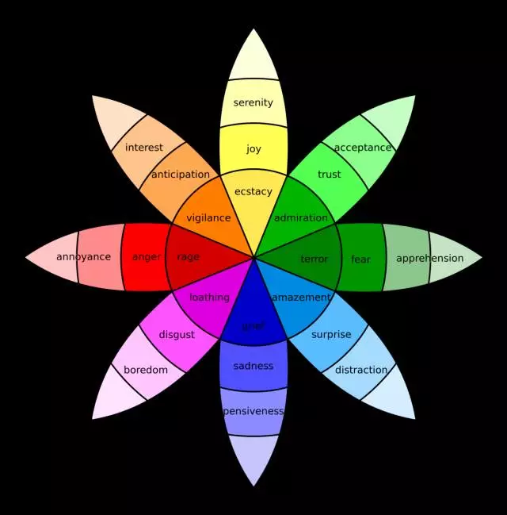
Notes:
serenity 英 [sə'renəti] 美 [sə'renəti] n. 安详; 宁静; 尊贵的阁下; 平静;
ecstacy英 ['ekstəsi] n. （多用于参加舞会的）狂喜迷幻药;
admiration 英 [ˌædməˈreɪʃn] 美 [ˌædməˈreɪʃn] n. 钦佩，赞赏;
vigilance 英 ['vɪdʒɪləns] 美 [ˈvɪdʒələns] n. <正>警觉; 警惕; 警戒; <医>失眠症;
loathing 英 [ˈləʊðɪŋ] 美 [ˈloʊðɪŋ] n. 厌恶，憎恨; v. 憎恨，厌恶( loathe的现在分词); 极不喜欢;
distraction 英 [dɪˈstrækʃn] 美 [dɪˈstrækʃn] n. 注意力分散; 娱乐，消遣; 心烦意乱; 精神错乱;

Slide 16
大脑中的情绪
大脑中的情绪，便是如图中调色盘的颜色一样相互影响重新组合，呈现出丰富的色彩这些色彩便是复杂多样的情绪
如此复杂的情绪怎样被表现出来？
情绪构成理论认为，情绪发生时有五个基本元素必须在短时间内协调、同步进行。这五个元素分别是：认知评估、身体反应、感受、表达、行动倾向。
情绪让我产生了动机倾向

Slide 17
104E. 反映意义
反映意义又叫联想意义。通过与同一个词语的另一个意义的联想来传递的意义。
首先，在存在多重理性意义的情况下，当一个词的一种意义构成我们对这个词的另一种意义的反应的一部分时，便产生反映意义。
教堂中的称呼圣名
委婉词语：通书、猪脷
死亡、排泄、性等词语的使用

Slide 18
104F. 搭配意义
搭配意义是由一个词所获得的各种联想构成的，而这些联想则产生于与这个词经常同时出现的一些词的意义。
虽然联想、搭配这两类意义不那么重要，但它们包含着语言词汇层次上的一种相互联系。

Slide 19
搭配意义举例
pretty | girl | handsome
 | boy |  | boy
 | woman |  | man
 | flower |  | car
 | garden |  | vessel
 | colour |  | overcoat
 | village |  | airliner
 | …,… |  | typewriter
 |  |  | …,…

Slide 20
104G. 主题意义
主题意义
这种意义是说话者或写文章的人借助组织信息的方式(语序，强调手段、信息焦点的安排)来传递的一种意义。
语序、主动被动、

